Slide 1
3.2 LES MUSCLES (Chap. 9)
3.2.1 TYPES DE TISSU MUSCULAIRE
Types de muscles
Muscles squelettiques: striés, volontaires ; s’attachent au squelette osseux.
Muscle cardiaque: striés, involontaires ; seulement dans le cœur.
Muscles lisses: non striés, involontaires ; principalement dans les parois des organes viscéraux creux.
Caractéristiques générales des cellules musculaires (= fibres musculaires)
Pour tous les types, leur contraction est causée par l’interaction entre les filaments d’actine et de myosine.
Terminologie : “myo-” et “sarco-” = “muscle”
Caractéristiques fonctionnelles
Excitabilité : « capacité de percevoir un stimulus et d’y répondre »
Stimulus: généralement une substance chimique (ex.: neurotransmetteur, hormone)
Réponse: potentiel d’action → contraction musculaire.
Contractilité : « capacité de se contracter »
Extensibilité : « capacité d’étirement »
Élasticité : « capacité de se rétracter lorsqu’on les relâche »

Slide 2
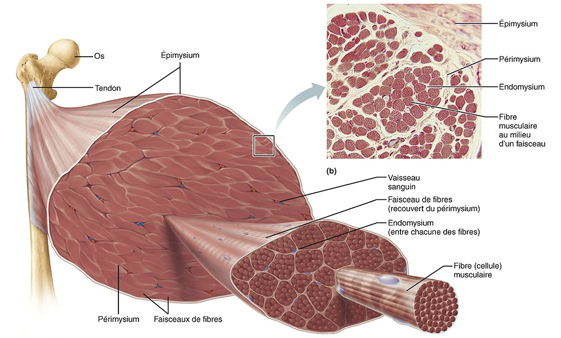
3.2.2 LES MUSCLES SQUELETTIQUES 1. ANATOMIE MACROSCOPIQUE
Figure 9.1

Slide 3
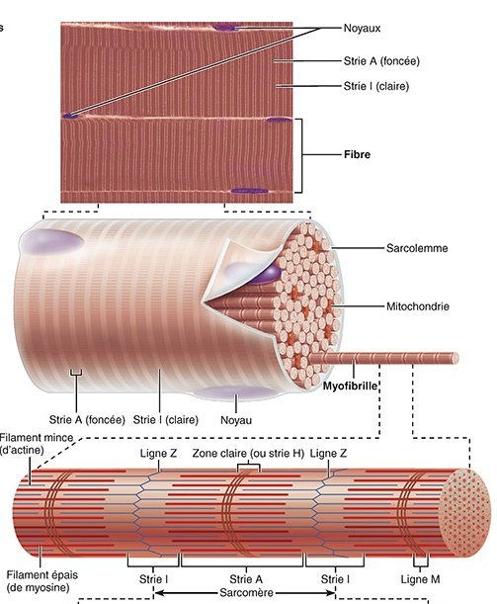
2. ANATOMIE MICROSCOPIQUE
Figure 9.2 a-b
Fibres musculaires squelettiques :
Longues cellules cylindriques (quelques mm à 30 cm)
Diamètre: 10 à 100 μm
Multinucléées: souvent >100 noyaux
Produites par la fusion de cellules
embryonnaires appelées myoblastes
Sarcolemme : membrane plasmique
Sarcoplasme : cytoplasme; contient :
organites habituels
de grandes quantités de glycogène et de myoglobine
Myofibrilles :
Parcourent toute la longueur de la cellule.
Constituées de protéines contractiles.
Présence de bandes (stries) :
Stries A : bandes foncées
▪ Strie H : région médiane
▪ Ligne M : au milieu de la strie H
Stries I : bandes claires
▪ Ligne Z : ligne dense au milieu de chaque strie I

Slide 4
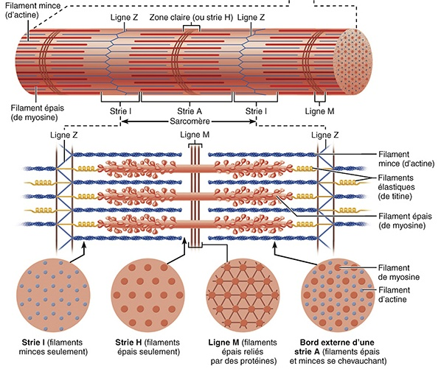
Les myofibrilles sont composés de deux types de myofilaments :
Filaments épais : parcourent toute la longueur de la strie A ; maintenus ensemble à la ligne M.
Filaments minces : s’étendent le long de la strie I et d’une partie de la strie A.
Strie H: région sans filaments minces.
Ligne Z: ancre les filaments minces.
Un filament mince s’étend de la ligne Z jusqu’à la strie H.
Chaque filament épais est entouré de 6 filaments minces; chaque filament mince est entouré de 3 filaments épais.
Sarcomère :
Unité fonctionnelle d’une fibre musculaire.
Région entre deux lignes Z; correspond à une strie A et deux ½ stries I.
Longueur ≅ 2 μm.
Figure 9.2 c-e

Slide 5
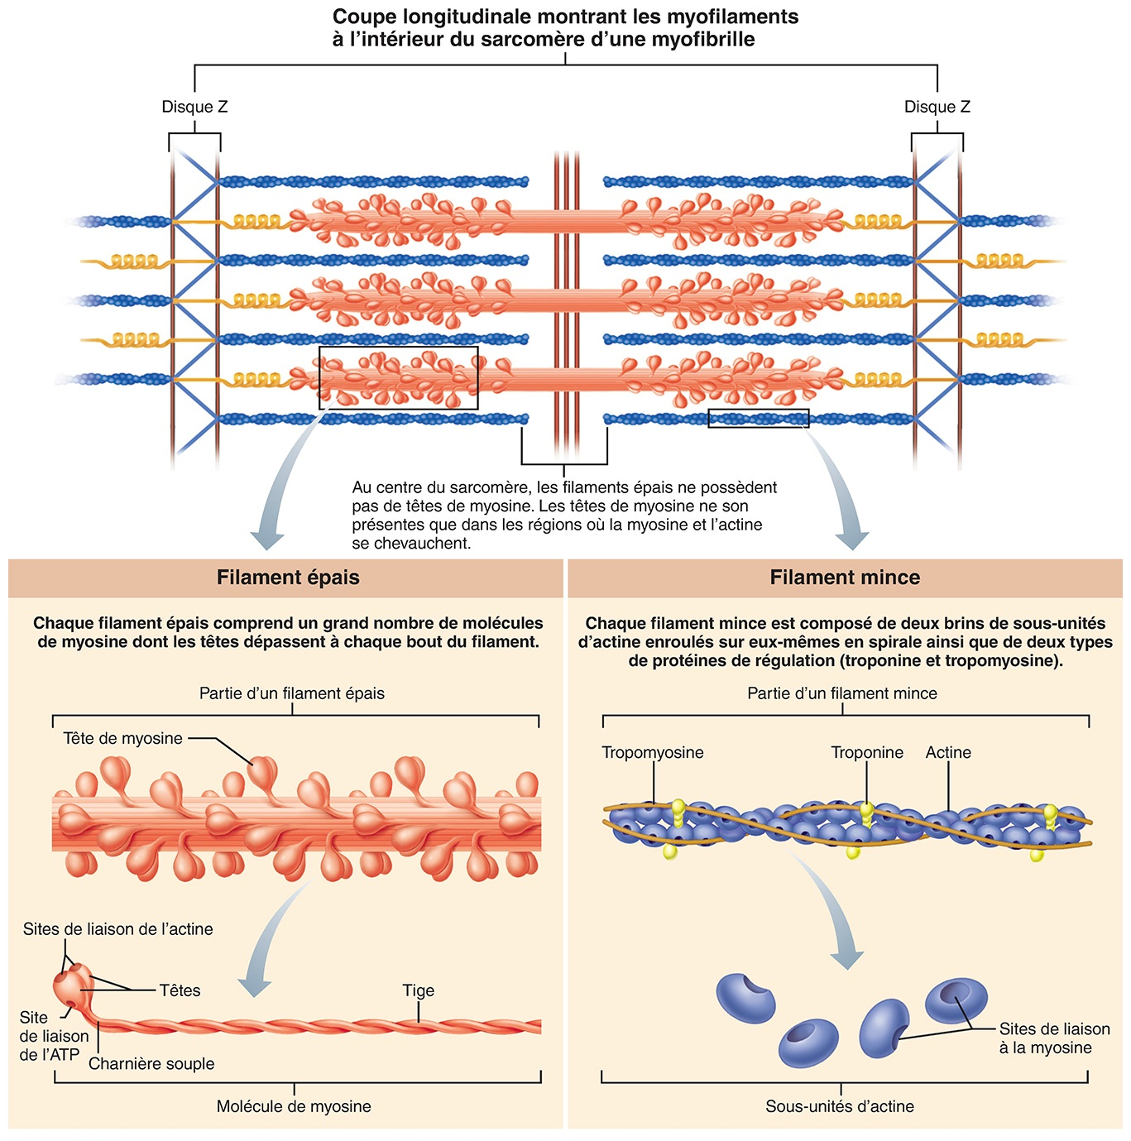
3. COMPOSITION MOLÉCULAIRE DES MYOFILAMENTS
Figure 9.3

Slide 6
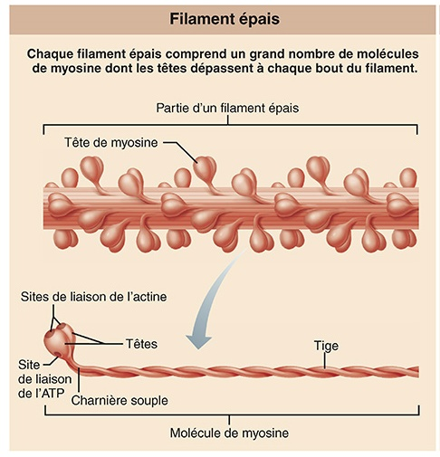
Filaments épais :
Composés principalement de la protéine myosine (quelque 200 molécules de myosine par filament épais).
Chaque myosine a deux régions :
Tige : composée de deux chaînes entrelacées; les tiges constituent la partie centrale du filament épais.
Tête : extrémité globulaire de chacune des deux chaînes.
Chaque tête possède un site de liaison pour :
L’ATP : les têtes sont des ATPases.
Une molécule d’actine : durant la contraction, les têtes lient ensemble les filaments épais et minces, formant ainsi des ponts d’union.
Les têtes sont flexibles, ce qui leur permet de pivoter durant la contraction.
Les têtes se dressent en direction opposée par rapport à la ligne M.

Slide 7
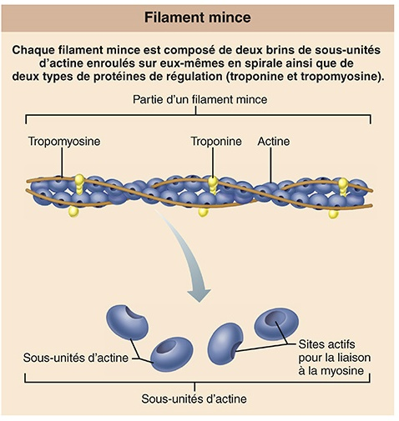
Filaments minces :
Composés de trois protéines: actine, tropomyosine, et troponine.
Actine :
Structure en hélice formée d’actine F (“actine fibreuse”)
Chaque actine F est composée de sous-unités d’actine G (“actine globulaire”)
Chaque actine G porte un site de liaison qui peut interagir avec une tête de myosine.
Tropomyosine :
Brins de protéine qui entourent l’hélice d’actine F.
Au repos, la tropomyosine interfère avec les sites de liaison de l’actine.
Troponine :
Complexe de trois sous-unités, chacune ayant un rôle spécifique:
Troponine I : se lie à l’actine et inhibe la contraction
Troponine T : se lie à la tropomyosine
Troponine C : se lie aux ions calcium

Slide 8
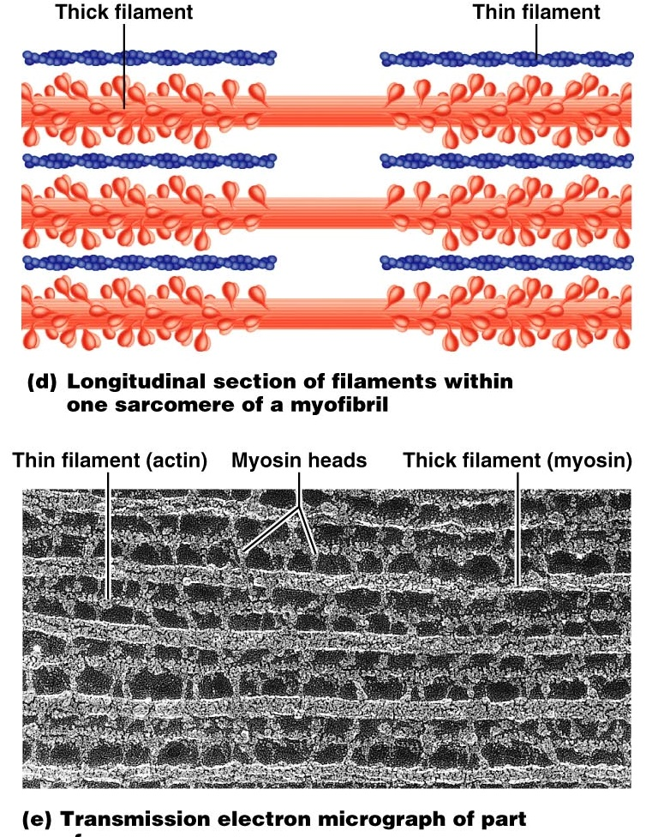
Filament épais
Filament mince
Strie H
Disposition des filaments dans un sarcomère
Filament mince (actine)
Ponts d’union
(têtes de myosine)
Filament épais (myosine)
Micrographie électronique d’une partie d’un sarcomère

Slide 9
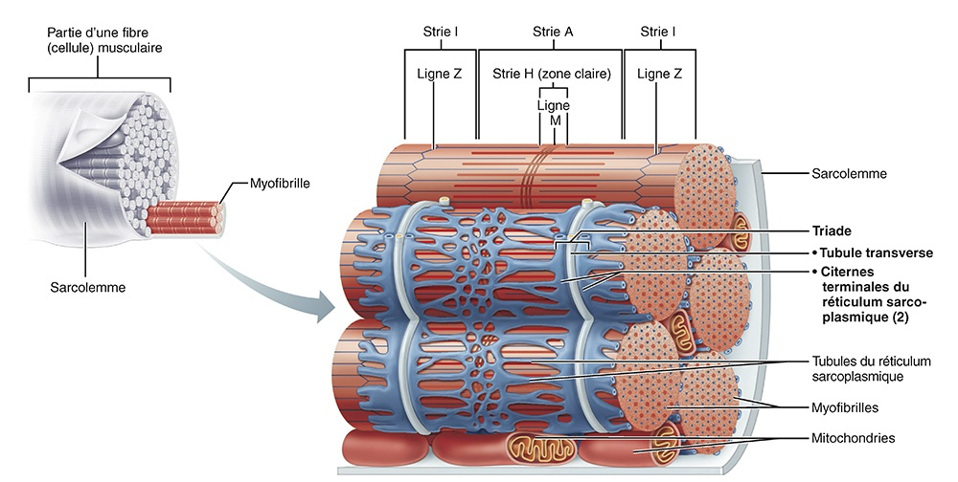
4. LE RÉTICULUM SARCOPLASMIQUE (RS) ET LES TUBULES TRANSVERSES (Tubules T)
Figure 9.5

Slide 10
Réticulum sarcoplasmique (RS) :
Réseau élaboré de réticulum endoplasmique lisse qui entoure chaque myofibrille.
Constitué de deux parties principales :
Tubules: parallèles aux myofibrilles.
Citernes terminales: canaux perpendiculaires aux myofibrilles, à la jonction des stries A et I.
Rôle du RS: contrôle la concentration intracellulaire des ions Ca²⁺.
Emmagasine les ions Ca²⁺ : des pompes à Ca²⁺ dans la membrane des tubules du RS peuvent concentrer les ions Ca²⁺ quelque 10,000 fois à l’intérieur du RS.
Les ions Ca²⁺ sont libérés dans le cytosol quand le muscle est stimulé.
Tubules transverses (Tubules T) :
Prolongements internes du sarcolemme, leur lumière étant en continuité avec le milieu extracellulaire.
Traversent complètement la fibre musculaire au niveau des jonctions des stries A et I.
Permettent la propagation du potentiel d’action profondément à l’intérieur des fibres.
Chaque tubule T passe entre les paires de citernes terminales du RS, formant ainsi
une triade ( = citerne terminale – tubule T – citerne terminale).
Triades :
Aux triades, la membrane du tubule T est étroitement associée à la membrane des citernes terminales par l’intermédiaire de protéines spécialisées.
Quand le potentiel d’action se propage dans le T tubule, il cause l’ouverture rapide de canaux à Ca²⁺ dans la membrane des citernes terminales.
Ces canaux à Ca²⁺ demeurent ouverts durant quelques millisecondes; période durant laquelle les ions Ca²⁺ sont libérés dans le sarcoplasme qui entoure les myofibrilles.

Slide 11
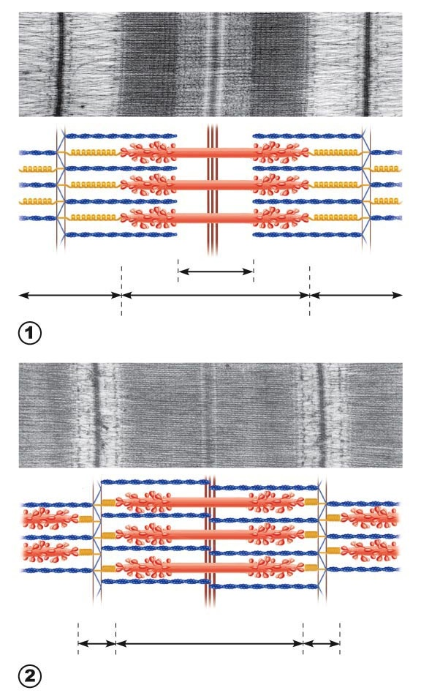
5. CONTRACTION DES FIBRES MUSCULAIRES SQUELETTIQUES
Modèle de contraction par glissement des filaments :
Durant la contraction, la longueur des myofilaments demeure constante.
Les sarcomères raccourcissent parce que les filaments minces glissent le long des filaments épais.
 Fibre musculaire au repos :
Chevauchement partiel entre les filaments minces et épais.
 Fibre musculaire en contraction :
Les filaments minces pénètrent plus profondément dans la strie A.
→ Les lignes Z sont tirées vers les filaments épais.
→ Le sarcomère raccourcit.
Changements observés durant la contraction:
Le sarcomère raccourcit
Les stries I raccourcissent.
La strie H raccourcit et peut même disparaître.
La strie A demeure constante.
Z
Z
H
I
A
I
Z
Z
I
A
I
Figure 9.6

Slide 12
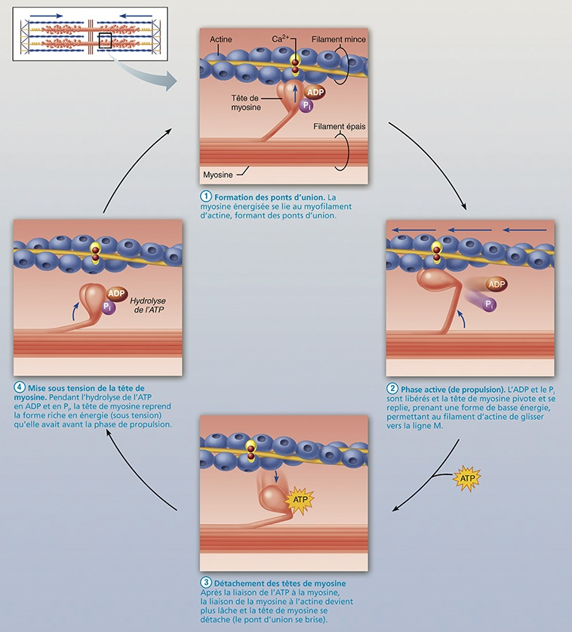
6. CYCLE DES PONTS D’UNION
Voir aussi l’animation
Le glissement des filaments minces est causé par la traction des têtes de myosine sur les filaments d’actine.
L’interaction entre l’actine et la tête de myosine implique un cycle de 4 étapes successives:
Zoom 9.3
Formation du pont d’union
Phase active
Détachement de la tête de myosine
Mise sous tension de la tête de myosine
Deux rôles de l’ATP:
Active les têtes de myosine.
Cause la dissociation des ponts d’union.
** Expliquez le phénomène de rigidité cadavérique.
Notes:
La rigidité cadavérique (aussi appelée rigor mortis) est un raidissement progressif de la musculature causé par l’arrêt de l'approvisionnement des cellules en énergie (ATP). Ce phénomène débute en général 2 à 3 heures après le décès alors que l’ATP devient complètement épuisée. Le manque d’ATP entraîne initialement une accumulation des ions Ca²⁺ dans le cytoplasme des cellules musculaires, entre autres parce que leur réticulum sarcoplasmique devient incapable de les réabsorber activement. L’élévation de la concentration cytoplasmique des ions Ca²⁺ cause la formation des ponts d’union entre les filaments d’actine et de myosine. En absence d’ATP, ces ponts ne peuvent se dissocier, ce qui entraîne des contractions maximales soutenues et l'immobilisation du muscle dans un état de rigidité. Cet état peut persister jusqu’à trois jours après le décès, soit jusqu’au moment où les processus de décomposition des protéines sont enclenchés. La rigidité cadavérique est l’une des observations fondamentales qui ont mené à l’hypothèse du rôle essentiel de l’ATP dans la dissociation des ponts d’union.

Slide 13
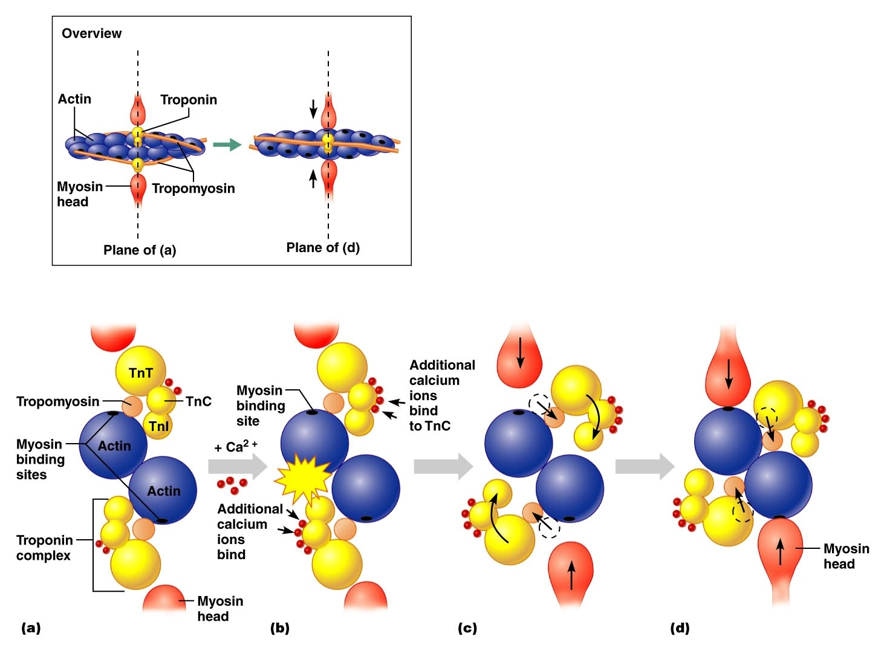
7. RÔLE DES IONS CALCIUM DURANT LA CONTRACTION
Vue d’ensemble
À très faible [Ca²⁺] intracellulaire (10⁻⁷ M) :
La tropomyosine “masque” les sites de liaison sur l’actine
→ Inhibition de la contraction
À [Ca²⁺] intracellulaire élevée (≈10⁻⁶ M) :
Les ions Ca²⁺ se lient à la TnC
Changement de conformation du complexe de la troponine
La troponine écarte la tropomyosine des sites de liaison
Interaction myosine-actine
Contraction
Actine
Troponine
Tête de
myosine
Tropomyosine
Plan de (a)
Plan de (b)
Site de
liaison
de la
myosine
Les ions
calcium
se lient
à la TnC
Tropomyosine
Sites de
liaison de
la myosine
Actine
Actine
Les ions
calcium
se lient
à la TnC
Complexe
de troponine
Tête de
myosine
Tête de
myosine
Figure de la 3ème édition de Marieb

Slide 14
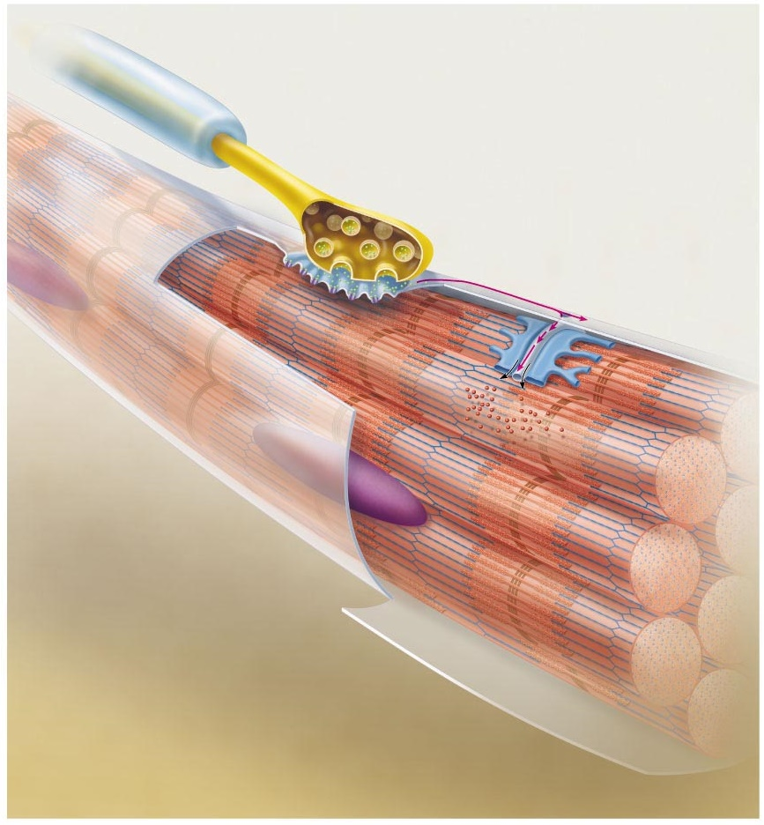
3.2.3 LA JONCTION NEUROMUSCULAIRE ET LE COUPLAGE EXCITATION-CONTRACTION
Génération d’un potentiel d’action qui se propage alors le long du sarcolemme
JONCTION NEUROMUSCULAIRE
TRIADE
SARCOLEMME
Libération d’ions Ca²⁺ par le RS
Zoom 9.2

Slide 15
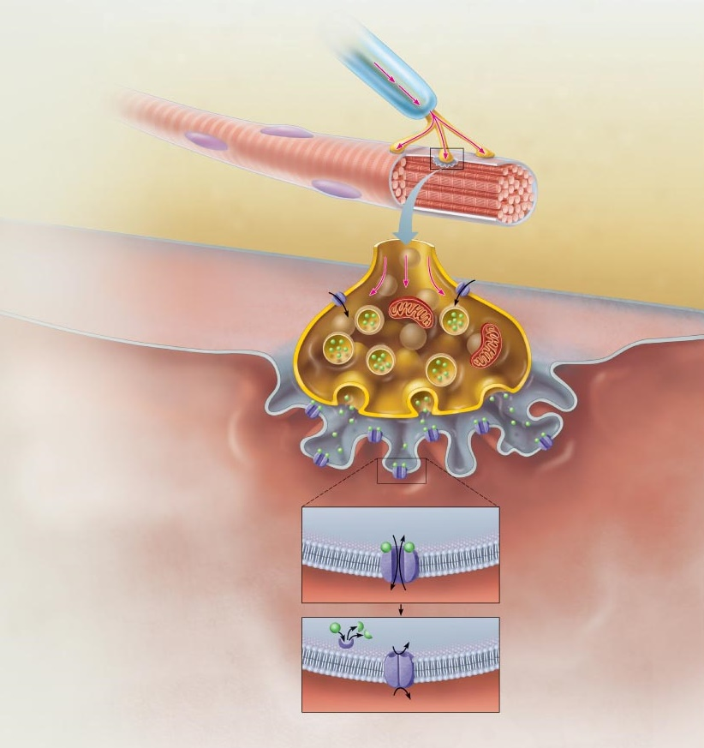
1. LA JONCTION NEUROMUSCULAIRE
Voir aussi l’animation
Les muscles squelettiques sont stimulés par les neurones moteurs du système nerveux somatique (volontaire).
Axone myélinisé d’un neurone moteur
Potentiel d’action
Étapes de la transmission synaptique à la jonction neuromusculaire :
Arrivée du potentiel d’action au corpuscule terminal du neurone moteur
Ouverture de canaux à Ca²⁺ voltage-dépendants
 Entrée des ions Ca²⁺ dans le bouton terminal
Exocytose de l’acétylcholine (ACh) dans la fente synaptique
Liaison de l’ACh avec les canaux ligand-dépendants de la membrane postsynaptique (récepteurs nicotiniques)
Ouverture de canaux perméables aux ions Na⁺ et K⁺
 Entrée nette d’ions Na⁺  PPSE
Dégradation de l’acétylcholine par l’acétylcholinestérase présente dans la fente synaptique.
Bouton terminal
Étapes
◆
❖
Ca²⁺
Ca²⁺
Vésicule synaptique contenant de l’ACh
Fente synaptique
⬥
Replis jonctionnels de la plaque motrice

Na⁺
Canal ligand-dépendant nicotinique
ACh

K⁺

Acétylcholinestérase
Zoom 9.1

Slide 16
Caractéristiques particulières de la jonction neuromusculaire:
Habituellement, une seule synapse par fibre musculaire (située au centre de la fibre).
Le neurotransmetteur est uniquement l’acétylcholine (ACh).
L’acétylcholine cause toujours un PPSE.
Le récepteur est un récepteur nicotinique, ionotrope.
La liaison de l’ACh entraîne l’ouverture du canal, qui est perméable aux cations (Na⁺, K⁺); ceci a pour résultat une entrée nette d’ions Na⁺.
→ Dépolarisation de la membrane.
Un seul PPSE est suffisant pour atteindre le seuil d’excitation et de déclencher ainsi un potentiel d’action sur le sarcolemme.
Plaque motrice: région du sarcolemme qui forme la jonction neuromusculaire. La présence de replis jonctionnels assure une grande superficie de la plaque motrice avec une quantité appréciable (des millions) de récepteurs à l’ACh. Leurs ouvertures simultanées entraînent une entrée massive d’ions Na⁺, ce qui amène le potentiel de membrane à des valeurs beaucoup plus positives que le seuil d’excitation.
→ Potentiel d’action.
La durée du PPSE est très brève parce que l’ACh est rapidement détruite par l’acétylcholinestérase présente sur la plaque motrice et dans la fente synaptique. Cette enzyme hydrolyse l’ACh en acétate et en choline, produits qui ne peuvent pas activer le récepteur de l’ACh.

Slide 17
Caractéristiques particulières de la jonction neuromusculaire:
Plusieurs toxines puissantes agissent au niveau de la jonction musculaire. Prédisez les effets des trois toxines suivantes sur la contraction musculaire :
La toxine botulique (qui est le Botox!), un inhibiteur de l’exocytose de l’acétylcholine.
Le curare, un inhibiteur du récepteur nicotinique qui empêche sa liaison avec l’acétylcholine.
La physostigmine, un inhibiteur de l’acétylcholinestérase.
Notes:
La toxine botulique (qui est le Botox!), un inhibiteur de l’exocytose de l’acétylcholine.
La toxine botulique empêche la contraction musculaire car l’acétylcholine ne peut pas être libérée à la jonction neuromusculaire.
La toxine agit en empêchant la formation des complexes de type SNARE, ces protéines essentielles pour la fusion des vésicules synaptiques avec la membrane plasmique, ce qui inhibe l’exocytose de l’acétylcholine. La toxine botulique, d’origine bactérienne, est le plus puissant des poisons connus. L’ingestion d’à peine un microgramme de cette toxine peut provoquer la mort d’un adulte suite à une paralysie respiratoire.
Le curare, un inhibiteur du récepteur nicotinique qui empêche sa liaison avec l’acétylcholine.
Le curare empêche la contraction musculaire car l’acétylcholine ne peut plus se lier à son récepteur, ce qui empêche l’ouverture du canal nicotinique.
Les curares, produits par des plantes sud-américaines, sont des antagonistes nicotiniques, par opposition à la nicotine qui est un agoniste. Les deux toxines agissent sur le même récepteur; le curare empêche la liaison de l’acétylcholine et donc l’ouverture du canal alors que la nicotine agit directement sur le canal en causant son ouverture. Les « agents curarisants » sont couramment utilisés en chirurgie pour provoquer la paralysie locale et ainsi empêcher les spasmes musculaires qui pourraient entraver l’intervention.
La physostigmine, un inhibiteur de l’acétylcholinestérase.
La physostigmine a un effet opposé à ceux de la toxine botulique ou du curare : elle cause une contraction intense et soutenue. Une inhibition de l’acétylcholinestérase empêche la destruction de l’acétylcholine dans la fente synaptique, ce qui prolonge son effet sur la plaque motrice. La stimulation soutenue des récepteurs causée par le surplus d’acétylcholine résulte ainsi en des spasmes musculaires.
La physostigmine est une toxine produite par une plante africaine, la fève de Calabar. En se liant à l’acétylcholinestérase, elle empêche l’hydrolyse rapide de l’acétylcholine à la jonction neuromusculaire, d’où les contractions violentes et soutenues. Une intoxication à la physostigmine peut provoquer la mort par asphyxie suite à l’incapacité de relâcher les muscles respiratoires durant l’expiration.

Slide 18
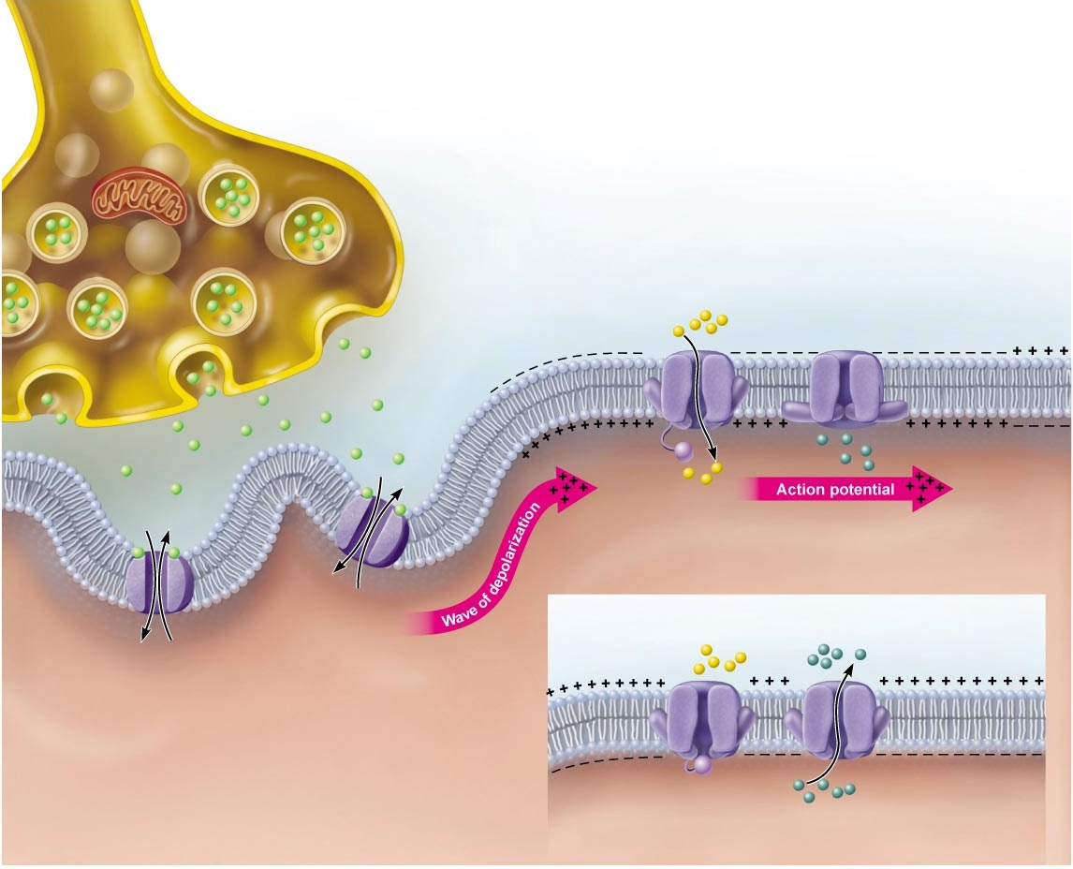
Déclenchement du potentiel d’action suite à la dépolarisation de la plaque motrice :
Le PPSE produit par l’ouverture des canaux sensibles à l’acétylcholine () déclenche à son tour l’ouverture de canaux à Na⁺ voltage-dépendants () → Potentiel d’action () qui se propage le long du sarcolemme en direction des extrémité de la cellule musculaire.
Canal à Na⁺ voltage-dépendant (ouvert)
Na⁺
Canal à K⁺ voltage-dépendant (fermé)
ACh
K⁺
Na⁺
❖
Na⁺
⬥
◆
K⁺
K⁺
Figure 9.8

Slide 19
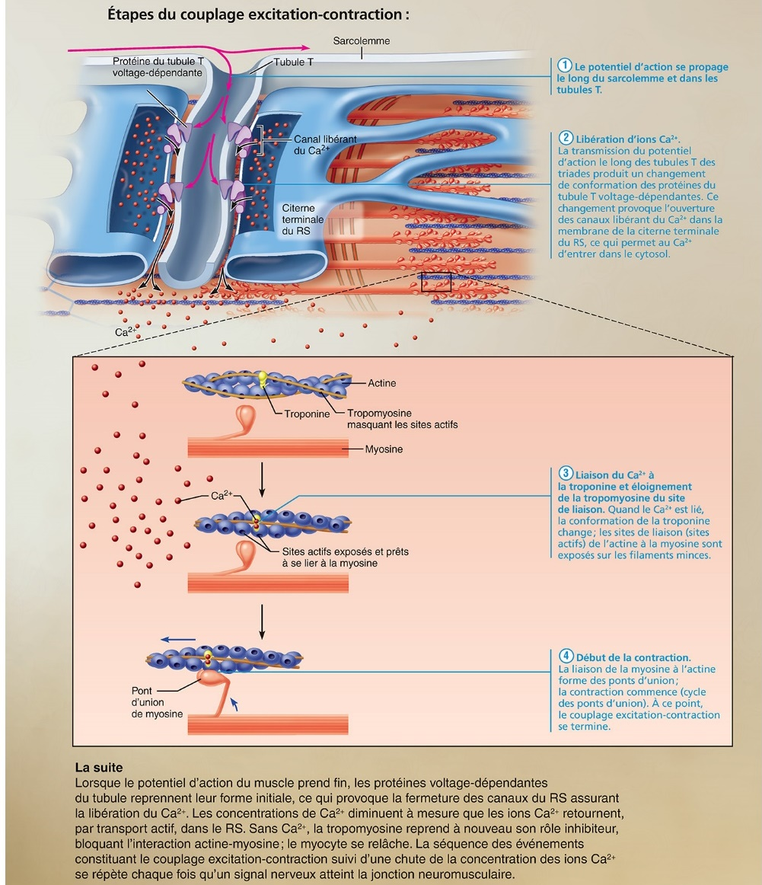
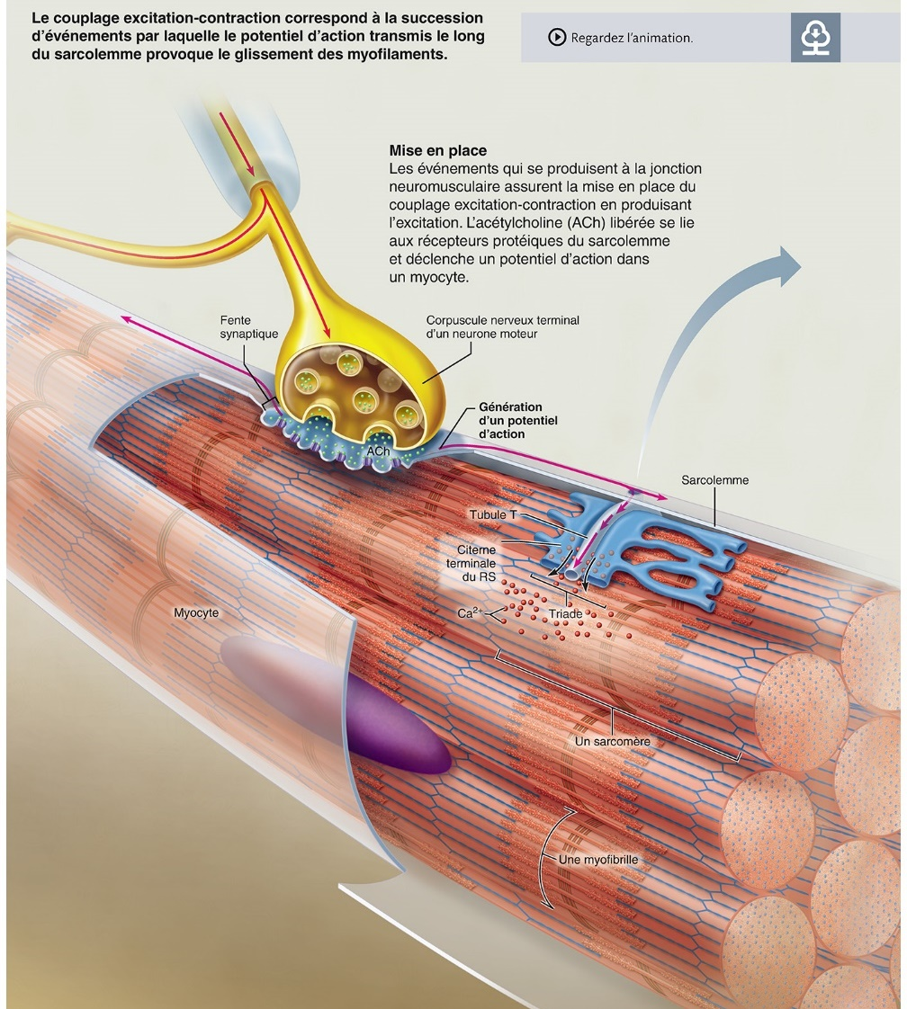
2. LE COUPLAGE EXCITATION-CONTRACTION :
Couplage entre le stimulus électrique (potentiel d’action) et la contraction.
Ce couplage se fait par l’intermédiaire des ions Ca²⁺ libérés par le RS lorsque le potentiel d’action se propage dans les tubules T. Les étapes successives sont décrites dans les figures ci-dessous.
Zoom 9.2

Slide 20
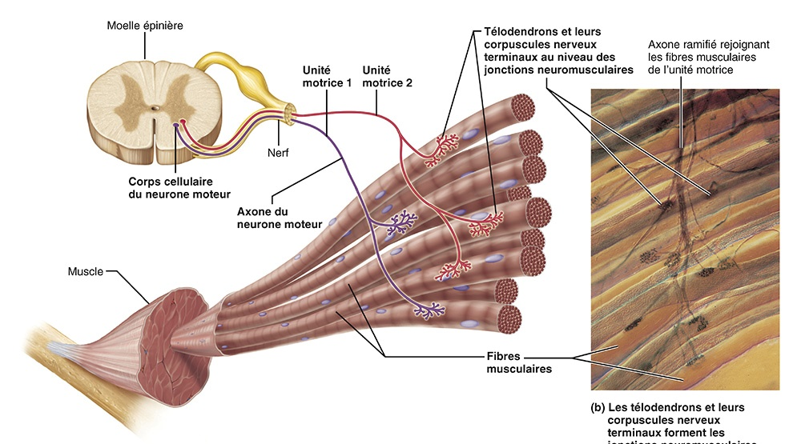
3.2.4 PROPRIÉTÉS DES MUSCLES SQUELETTIQUES
1. UNITÉS MOTRICES
Unité motrice: un neurone moteur et toutes les fibres musculaires innervées par ce neurone.
a)
b)
Figure 9.10

Slide 21
Unités motrices:
Les corps cellulaires des neurones moteurs résident dans la moelle épinière; ce sont leurs axones qui se rendent jusqu’au muscle.
Dans le muscle, chaque axone se ramifie en plusieurs terminaisons, et chaque terminaison fait synapse avec une seule fibre musculaire distincte.
→ Quand le neurone déclenche son potentiel d’action, toutes les fibres de son unité motrice se contractent.
Le nombre de fibres musculaires par unité motrice peut varier d’aussi peu que 2-4 à plusieurs centaines.
→ Les petites unités motrices permettent un contrôle précis du mouvement alors que les grandes unités motrices permettent une contraction forte.
Les fibres musculaires d’une seule unité motrice ne sont pas regroupées ensemble, elles sont plutôt dispersées dans le muscle.
→ La stimulation d’une seule unité motrice cause une contraction partielle mais uniforme du muscle.

Slide 22
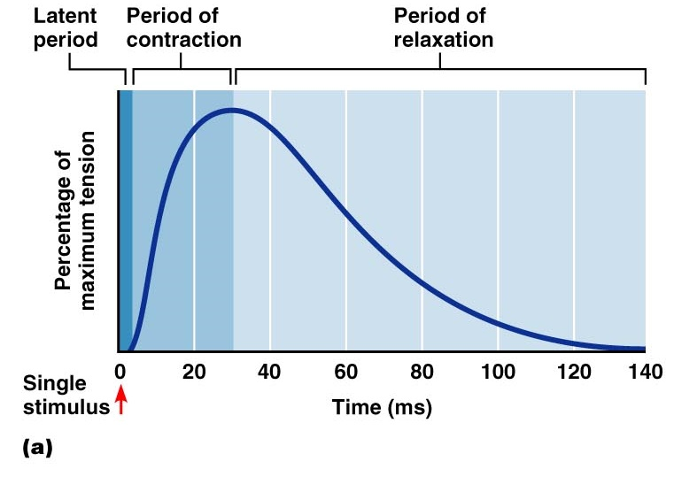
2. SECOUSSE MUSCULAIRE
Réponse d’une unité motrice à un seul potentiel d’action de son neurone moteur.
Contraction brève (20 à 200 msec); consiste en 3 phases :
Période de latence :
Délai entre le potentiel d’action et l’activation des têtes de myosine.
→ La secousse se produit après la fin du potentiel d’action.
Période de contraction :
Du début de la force jusqu’à son maximum.
Période de relâchement : Provoquée par un retour des ions Ca²⁺ dans le RS.
Période de latence
Période de contraction
Période de relâchement
Tension
Stimulus unique
Temps (ms)
Figure 9.11a

Slide 23
3. RÉPONSES MUSCULAIRES GRADUÉES
Contractions relativement longues et continues d’un muscle entier.
Obtenues par sommation; i.e. par l’addition de secousses individuelles.
Se produisent de 2 façons :
i) Par sommation temporelle
ii) Par sommation spatiale

Slide 24
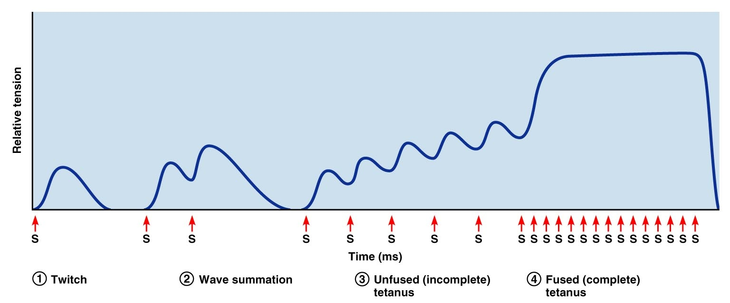
i) Sommation temporelle des secousses musculaires :
Lorsque le deuxième stimulus survient avant la fin de la première contraction.
Tétanos: contractions fusionnées; obtenues à haute fréquence de stimulation.
→ Tension maximale qu’une unité motrice peut générer.
Principalement due au fait que le niveau de [Ca²⁺] augmente progressivement durant les contractions successives. Durant le tétanos, suffisamment d’ions Ca²⁺ sont présents entre les potentiels d’action pour saturer tous les TnC des complexes de troponine → état de contraction maximale.
Figure 9.12 (voir description dans la légende de la diapo)
[Ca²⁺]_{in}
Tension
Temps (ms)
Secousse musculaire
Tétanos incomplet
(fusion partielle
des contractions)
Tétanos complet
(fusion complète des contractions)
Sommation temporelle
** Le signal Ca²⁺ d’une seule secousse est très bref (< 50 msec); pourquoi ?
Notes:
Figure: sommation temporelle des secousses musculaires. Le tracé en bleu montre le développement de la tension générée par les fibres musculaires d'une unité motrice suite à des stimulations répétées du nerf moteur (indiquées par les "S" et leur petite flèche verticale). Si un seul stimulus est appliqué, une secousse musculaire est générée (courbe (1) à gauche). Si plusieurs stimulus sont appliqués avant la fin de la secousse musculaire, les secousses subséquentes fusionnent, avec une augmentation de leur force de contraction (courbes (2) et (3)). Lorsque les stimulus sont appliqués à très haute fréquence, la tension générée par l'unité motrice devient soutenue et maximale. C'est le phénomène de tétanos (courbe (4) à droite). Le tracé rouge en pointillé montre les fluctuations concomitantes du calcium intracellulaire. Lorsque les stimulus sont appliqués à très haute fréquence, le niveau de calcium demeure très élevé dans le cytosol, ce qui cause la contraction soutenue durant le tétanos. Ce niveau de calcium demeure élevé parce que les mécanismes de transports actifs n'ont pas le temps de retourner le calcium dans le RS entre deux stimulus. Inversement, une seule secousse musculaire n'atteint pas la tension maximale parce que le niveau de calcium dans le cytosol commence à redescendre avant que les têtes de myosine n'aient eu le temps d'être entièrement activées.
Réponse à la question : le signal Ca²⁺ est très bref parce que les ions Ca²⁺ sont rapidement réabsorbés par le réticulum sarcoplasmique une fois l’excitation terminée. Des pompes à Ca²⁺ présentes dans la membrane du RS permettent le recaptage des ions Ca²⁺ qui avaient été libérés dans le cytoplasme suite au passage des potentiels d’action dans les tubules T. Il est à noter que ces pompes à Ca²⁺ (calcium ATPases) sont des transports actifs primaires qui requièrent de l’ATP. En absence d’ATP, le recaptage ne pourrait pas se produire, ce qui résulterait en des niveaux élevés de Ca²⁺ dans le cytosol et donc en des contractions soutenues.

Slide 25
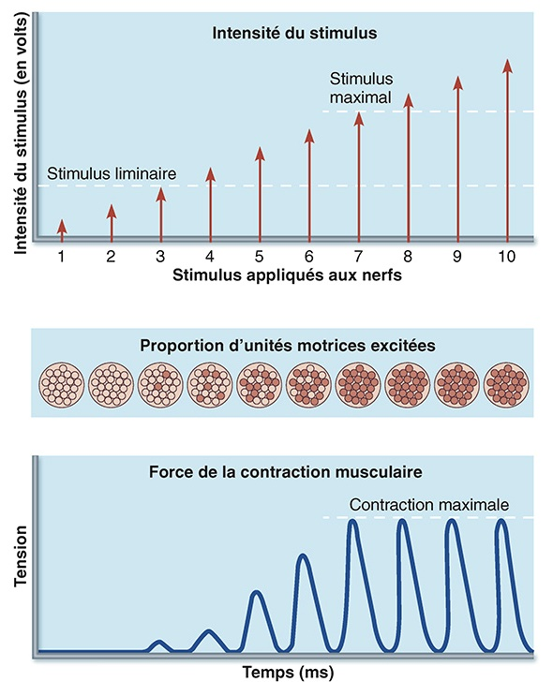
ii) Sommation spatiale:
Dans les muscles entiers, augmentation de la force de contraction par augmentation du nombre d’unités motrices qui se contractent simultanément.
Aussi appelé recrutement.
Figure 9.13
(voir description dans la légende de la diapo)
Notes:
Figure: sommation spatiale des unités motrices. Les diagrammes illustrent le rapport entre l'intensité d'un stimulus appliqué sur un nerf entier (diagramme du haut) et la tension musculaire produite par le muscle contrôlé par ce nerf (diagramme du bas). Un nerf est constitué de plusieurs neurones moteurs, chacun contrôlant une unité motrice distincte du muscle. Au-dessous du voltage liminaire, aucun neurone moteur n'est activé et l'on n'observe aucune réponse musculaire sur le tracé; (stimulus 1 et 2). Une fois le seuil atteint (3), les augmentations du voltage excitent (recrutent) un nombre de plus en plus grand d'unités motrices jusqu'à l'obtention du stimulus maximal (7) qui active simultanément toutes les unités motrices. Toute autre augmentation de voltage ne produit plus d'accroissement de la force de contraction.

Slide 26
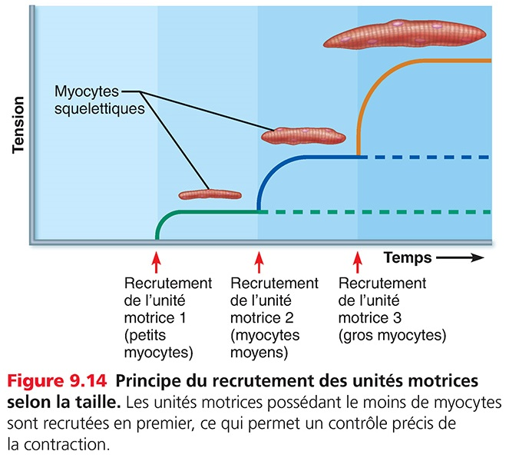
ii) Sommation spatiale:
Dans les muscles entiers, augmentation de la force de contraction par augmentation du nombre d’unités motrices qui se contractent simultanément.
Aussi appelé recrutement.

Slide 27
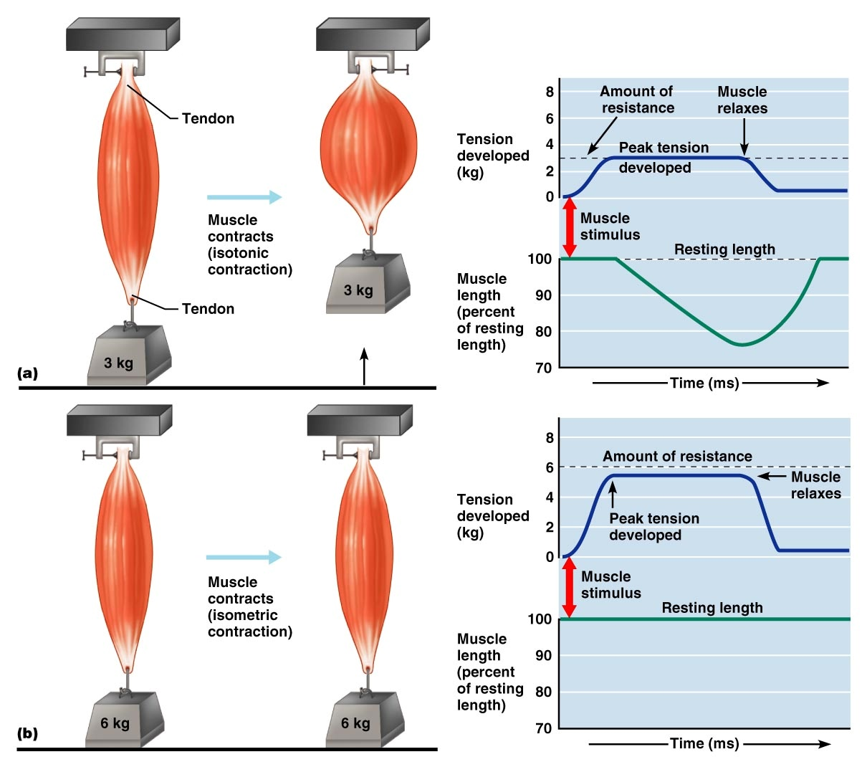
4. CONTRACTIONS ISOTONIQUES ET ISOMÉTRIQUES
Contraction isotonique :
La longueur du muscle change pour déplacer une charge (la tension au muscle demeure constante).
Contraction isométrique :
La tension augmente alors que la longueur du muscle demeure constante.
La plupart des mouvements font intervenir les deux types de contractions.
Lors des contractions isotoniques, les filaments minces glissent et les bandes I raccourcissent.
Lors des contractions isométriques, les ponts d’union génèrent une tension sans provoquer de glissement des filaments minces.
Ampleur de la résistance
Relâchement du muscle
Tension produite (kg)
Tension
maximale
Contraction musculaire isotonique
Stimulation du muscle
Longueur au repos
Longueur du muscle (% de la longueur au repos)
Temps
Ampleur de la résistance
Tension produite (kg)
Relâche-ment du muscle
Tension maximale
Contraction musculaire isométrique
Stimulation du muscle
Longueur du muscle (% de la longueur au repos)
Longueur au repos
Temps
Figure 9.15

Slide 28
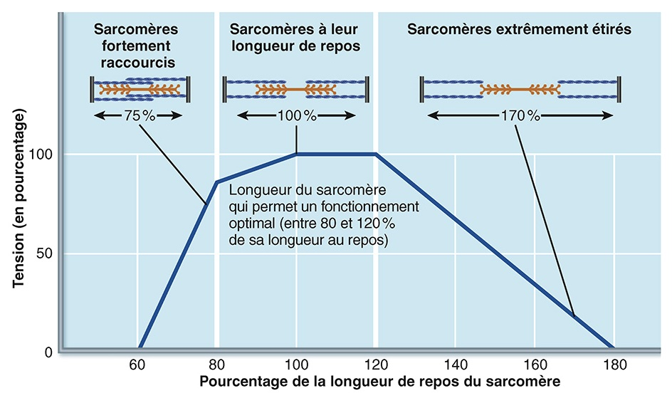
5. RAPPORT LONGUEUR-TENSION
La tension générée par un muscle dépend de sa longueur au repos.
La relation entre la longueur et la tension reflète le degré de chevauchement entre les filaments minces et épais:
À la longueur optimale, il y a un chevauchement maximal.
→ Tension maximale qui peut être générée par le muscle.
Si la fibre est trop étirée, les filaments ne se chevauchent plus.
→ La tension générée par le muscle activé est nulle.
Si la fibre est trop comprimée, les lignes Z touchent les filaments épais, et les filaments minces se gênent mutuellement. → La force de contraction diminue abruptement.
Dans le corps, les muscles squelettiques au repos sont maintenus près de leur longueur optimale.
Figure 9.19

Slide 29
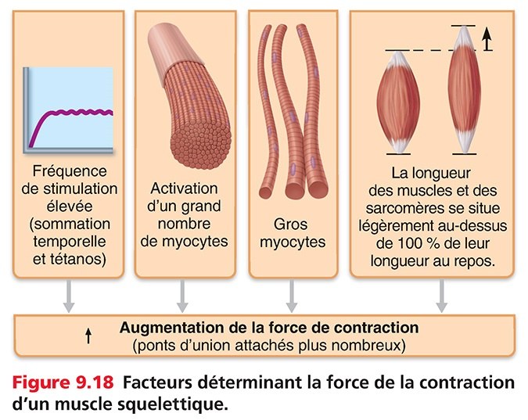
6. RÉSUMÉ DES FACTEURS QUI INFLUENCENT LA FORCE DE CONTRACTION

Slide 30
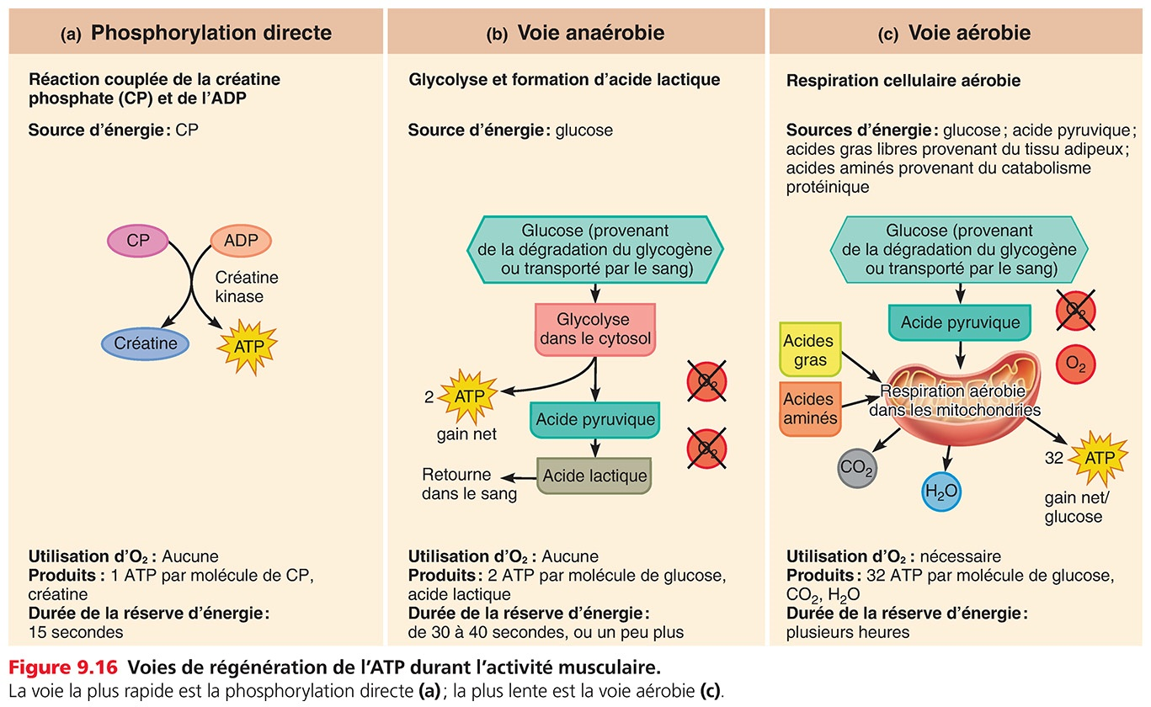
3.2.5 MÉTABOLISME DES MUSCLES SQUELETTIQUES
1. SOURCES D’ÉNERGIE POUR LES CONTRACTIONS
L’ATP emmagasinée est limitée, permettant 4 à 6 secondes de contraction, et trois voies métaboliques peuvent régénérer de l’ATP:

Slide 31
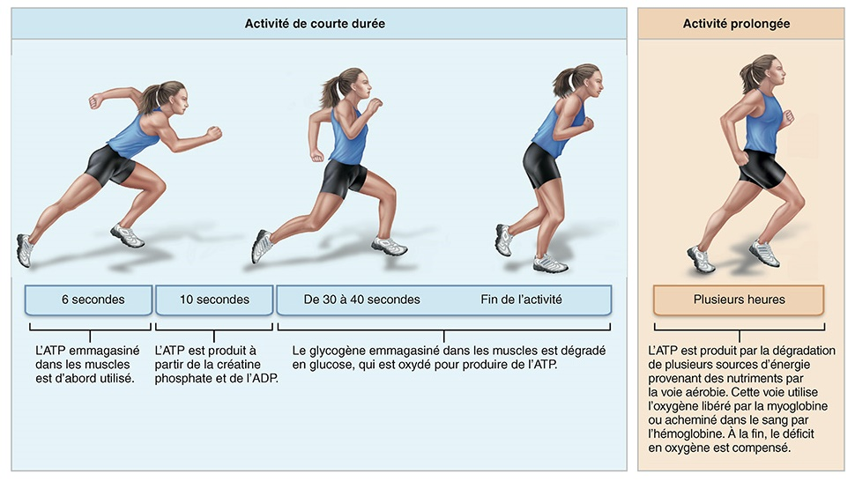
SOURCES D’ÉNERGIE POUR LES CONTRACTIONS
Figure 9.17

Slide 32
2. FATIGUE MUSCULAIRE
Fatigue musculaire: « incapacité physiologique de se contracter »
Elle est la conséquence d’un manque relatif en ATP; → une absence complète d’ATP entraînerait un état de contracture, similaire à la rigidité cadavérique.
Les mécanismes qui sous-tendent la fatigue musculaire ne sont que partiellement compris. Les principaux facteur sont:
Une accumulation d’acide lactique et une diminution du pH.
Des déséquilibres ioniques.
Une diminution de l’excitabilité des cellules, ou encore une diminution de la capacité à libérer les ions Ca²⁺ du RS.

Slide 33
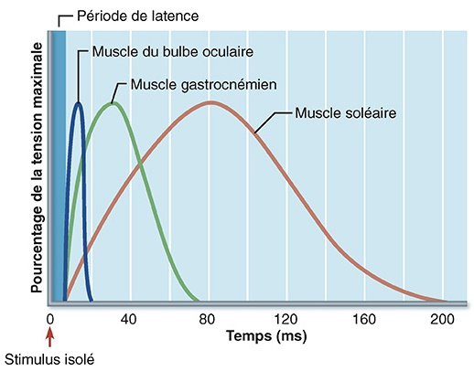
3. TYPES DE FIBRES MUSCULAIRES SQUELETTIQUES
La vitesse maximale de contraction varie selon les muscles.
Dépend en grande partie du type de fibres musculaires et de leurs proportions.
Principaux types, déterminés selon l’isoforme de la myosine dont les têtes hydrolysent l’ATP plus ou moins rapidement :
Type I (à contraction lente) (+)
Type II (à contraction rapide) :
Type IIA (++)
Type IIX (+++)
Type IIB* (++++)
(*Très rare chez l’humain)
(Les signes « + » indiquent la vitesse relative de contraction)
Exemples: muscles du mollet
Muscle soléaire :
Principalement composé de fibres de type I
Muscle gastrocnémien :
Principalement composé de fibres de type IIA et IIX
Les fibres à contraction rapide relaxent aussi beaucoup plus rapidement que celles à contraction lente. Qu’est-ce qui pourrait expliquer cette différence des phases de relaxation?
Figure 9.11b
Notes:
Les fibres à contraction rapide relaxent aussi beaucoup plus rapidement que celles à contraction lente. Qu’est-ce qui pourrait expliquer cette différence des phases de relaxation ?
La phase de relaxation d’une secousse musculaire dépend de la vitesse de réabsorption des ions Ca²⁺ par le réticulum sarcoplasmique (RS). Cette vitesse est plus grande dans les fibres à contraction rapide parce que leur réseau de RS est plus développé et qu’il y a une plus grande densité de calcium ATPases, ce qui permet une réabsorption plus rapide des ions Ca²⁺.

Slide 34
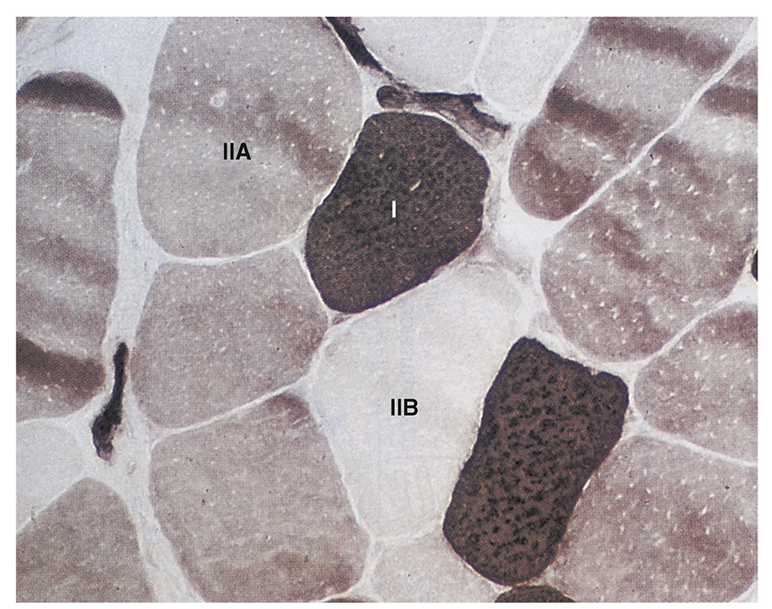
TYPES DE FIBRES MUSCULAIRES SQUELETTIQUES
Type I. Fibres oxydatives à contraction lente (“fibres rouges”) :
Nombreuses mitochondries, myoglobine élevée, peu de glycogène.
→ Résistantes à la fatigue
Myosine ATPase: lente
Type IIB. Fibres glycolytiques à contraction rapide (“fibres blanches”) :
Mitochondries peu nombreuses, peu de myoglobine, glycogène élevé
→ Fatigables rapidement
Myosine ATPase: rapide
Type IIA. Fibres oxydatives à contraction rapide :
Mitochondries nombreuses, myoglobine élevée, glycogène moyen.
→ Résistance modérée à la fatigue
Myosine ATPase: rapide
Type IIX. Fibres à contraction rapide :
Caractéristiques intermédiaires entre les types IIa et IIb.
Résistance à la fatigue
Type I (à contraction lente) (++++)
Type II (à contraction rapide):
Type IIA (+++)
Type IIX (++)
Type IIB* (+)
(*Très rare chez l’humain)
Quelles sont les différences fonctionnelles entre les poitrines (viande blanche) et les cuisses du poulet (viande brune) ?
Photomicrographie de fibres musculaires dans un muscle après coloration de leurs mitochondries. On distingue ainsi les cellules de type I, IIA et IIB. La coupe est une section transversale du muscle ; les cellules musculaires projettent donc perpendiculairement par rapport à l’écran.
Notes:
Quelles sont les différences fonctionnelles entre les poitrines (viande blanche) et les cuisses du poulet (viande brune) ?
Les poules sont des oiseaux principalement adaptés pour la marche qui ne peuvent effectuer des vols soutenus que pendant quelques minutes. Les muscles de leurs cuisses servent à la marche et doivent donc être résistants à la fatigue. Les muscles de leur poitrine sont utilisés pour mouvoir leurs ailes; ils peuvent générer des contractions rapides et intenses mais sont peu résistants à la fatigue. Ces différences fonctionnelles expliquent les différences de couleur. La viande brune est constituée majoritairement des fibres à contractions lentes capable d’utiliser efficacement l’oxygène parce qu’elles contiennent un taux élevé de myoglobine et qu’elles sont bien vascularisées, d’où leur couleur rougeâtre. Les muscles de la viande blanche sont principalement constitués de fibres à contraction rapide qui contiennent beaucoup de glycogène mais peu de myoglobine et de vaisseaux sanguins, d’où leur couleur plus pâle.

Slide 35
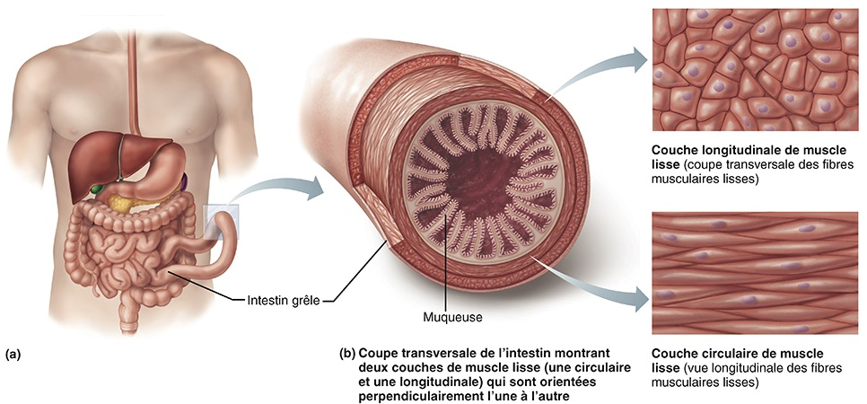
3.2.6 LES MUSCLES LISSES
1. ORGANISATION GÉNÉRALE MUSCLES LISSES
Les muscles lisses sont surtout situés dans les parois des organes viscéraux creux.
Ex.: estomac, intestin, vessie, utérus, vaisseaux sanguins, voies respiratoires, etc.
Figure 9.22

Slide 36
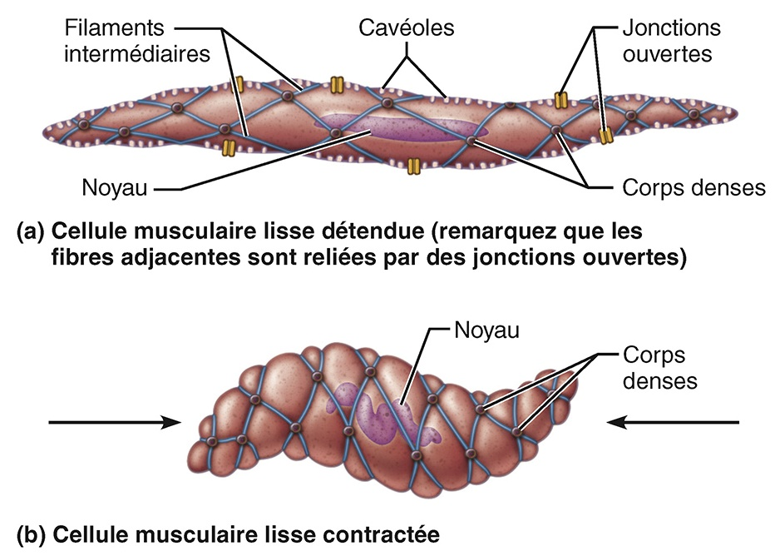
2. STRUCTURE DES FIBRES MUSCULAIRES LISSES
Fusiformes, mononuclées • Longueur: 100-400 μm
Absence de stries et de sarcomères • Présence de myosine et d’actine
Corps denses: points d’ancrage pour les filaments d’actine
→ correspondent aux lignes Z des muscles striés
Figure 9.25

Slide 37
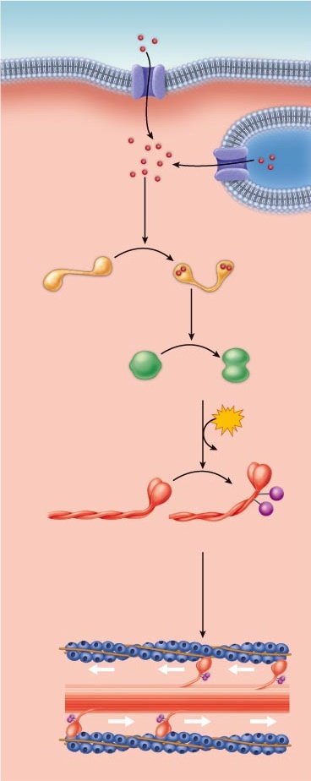
3. COUPLAGE EXCITATION-CONTRACTION
Ca²⁺
Absence de tubules-T ; RS peu développé.
Absence de troponine
→ La régulation de la contraction par le Ca²⁺ se produit par la liaison des ions Ca²⁺ à la calmoduline.
Potentiel d’action → Ouverture de canaux à Ca²⁺ voltage-dépendants dans le sarcolemme → Entrée de Ca²⁺
(** Contrairement aux muscles squelettiques, la contraction des muscles lisses dépend du Ca²⁺ extracellulaire)
Ca²⁺ + calmoduline → Complexe Ca-calmoduline
Le complexe Ca-calmoduline active la kinase des chaînes légères de myosine (myosin light chain kinase), MLCK
La MLCK activée stimule à son tour les têtes de myosine (en leur transférant des groupements phosphates).
Les têtes de myosine activées interagissent avec les filaments d’actine
Cycle de formation et dissociation des ponts d’union (qui requiert de l’ATP, comme pour les muscles striés)
Contraction
La relaxation se produit lorsque le niveau de Ca²⁺ intracellulaire diminue.
◆
Ca²⁺
❖
RS
Calmoduline inactive
Calmoduline active
MLCK inactive
⬥
MLCK active
ATP
ADP

Myosine inactive
Myosine active (phosphorylée)


Figure 9.26

Slide 38
4. VITESSE DE CONTRACTION
Dans les muscles squelettiques : secousse musculaire très rapide (20 à 200 millisecondes)
Dans les muscles lisses: secousse musculaire très lente (200 msec à > 1 sec).
5. RÉGULATION NERVEUSE ET HORMONALE DE LA CONTRACTION DES MUSCLES LISSES
Dans les muscles squelettiques: l’ACh est toujours le neurotransmetteur, lequel est toujours excitateur.
Dans les muscles lisses :
L’ACh n’est pas le seul neurotransmetteur, et son effet peut être excitateur ou inhibiteur, selon le type de récepteurs présents sur les fibres musculaire lisses.
Plusieurs autres neurotransmetteurs peuvent aussi déclencher ou inhiber la contraction des muscles lisses.
Ex. Noradrénaline : excitatrice (cause la contraction) pour la majorité des vaisseaux sanguins, mais inhibitrice (cause la relaxation) dans les voies respiratoires.
Plusieurs hormones et facteurs locaux peuvent aussi activer ou inhiber la contraction des muscles lisses.

Slide 39
6. TYPES DE MUSCLES LISSES
Muscles lisses unitaires :
Représentent la très grande majorité des muscles lisses: dans la plupart des organes viscéraux.
Les cellules sont interconnectées par des jonctions ouvertes
→ les cellules sont couplées électriquement
→ contraction synchronisée des fibres musculaires
Contrairement aux muscles squelettiques, les cellules des muscles lisses unitaires ne requièrent pas de jonctions neuromusculaires individuelles puisque le potentiel d’action peut se propager d’une cellule à l’autre.
Muscles lisses multiunitaires :
Jonctions ouvertes absentes ou rares
→ requièrent des jonctions neuromusculaires individuelles.
→ permettent un contrôle plus précis de la contraction du muscle
Rares, exemples : muscles de l’œil qui contrôlent l’ouverture de la pupille et la forme du cristallin.

